Slide 1
Ein Stück
Teil 2

Slide 2
Teil 2: Geometrie

Slide 3
Geometrische Geräte

Slide 4
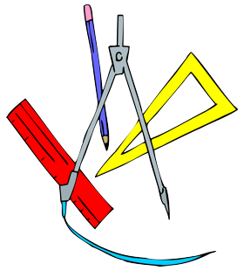
Geräte
der Zirkel

Slide 5
Geräte
das Geodreieck

Slide 6
Geräte
das Lineal

Slide 7
Geräte
der Computer / der Laptop

Slide 8
Geometrische Figuren

Slide 9
Figuren
der Kreis

Slide 10
Figuren
die Ellipse

Slide 11
Figuren
die Raute [ oder der Rhombus ]

Slide 12
Figuren
das Rhomboid

Slide 13
Figuren
das Dreieck

Slide 14
Figuren
das Quadrat

Slide 15
Figuren
das Trapez

Slide 16
Figuren
das Rechteck

Slide 17
Figuren
das Sechseck

Slide 18
Figuren
das Vieleck

Slide 19
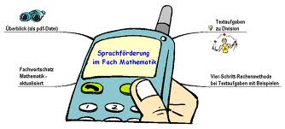
Geometrische Figuren
interaktive Aufgabe :
http://bit.ly/14ku9e0

Slide 20
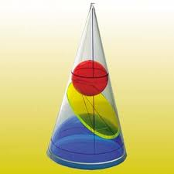
Geometrische Körper

Slide 21
Geometrische Körper
die Kugel

Slide 22
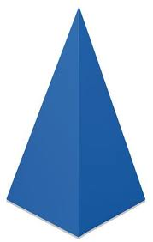
Geometrische Körper
die Pyramide

Slide 23
Geometrische Körper
der Zylinder

Slide 24
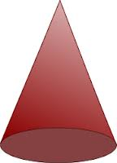
Geometrische Körper
der Kegel

Slide 25
Geometrische Körper
der Kubus

Slide 26
Geometrische Körper
der Quader

Slide 27
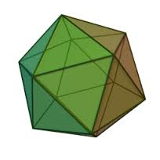
Geometrische Körper
das Polyeder

Slide 28
Geometrische Körper
interaktive Aufgabe :
http://bit.ly/104JHTD

Slide 29
Bilderquellen:
http://bit.ly/193ONp6
http://bit.ly/104nYuQ
http://bit.ly/16irXVx
http://bit.ly/11A3hVn
http://bit.ly/128V759

Slide 30
Bilderquellen:
http://bit.ly/193ONp6
http://bit.ly/104nYuQ
Vielen Dank

